Slide 1
今和次郎『日本の民家』 に始まる民家研究
暮らしのデザイン 町家編 ガレリアかめおか「丹波学」
2018年6月17日 於柳町会議所
京都学園大学（京都先端科学大学に変更予定）
人文学部特任教授 堀田 穣

Slide 2
1977（昭和52）年11月 国立民族学博物館オープン 1935年（昭和10）年 澁澤敬三氏、白鳥庫吉博士を中心に財団法人日本民族博物館の設立を計画

Slide 3
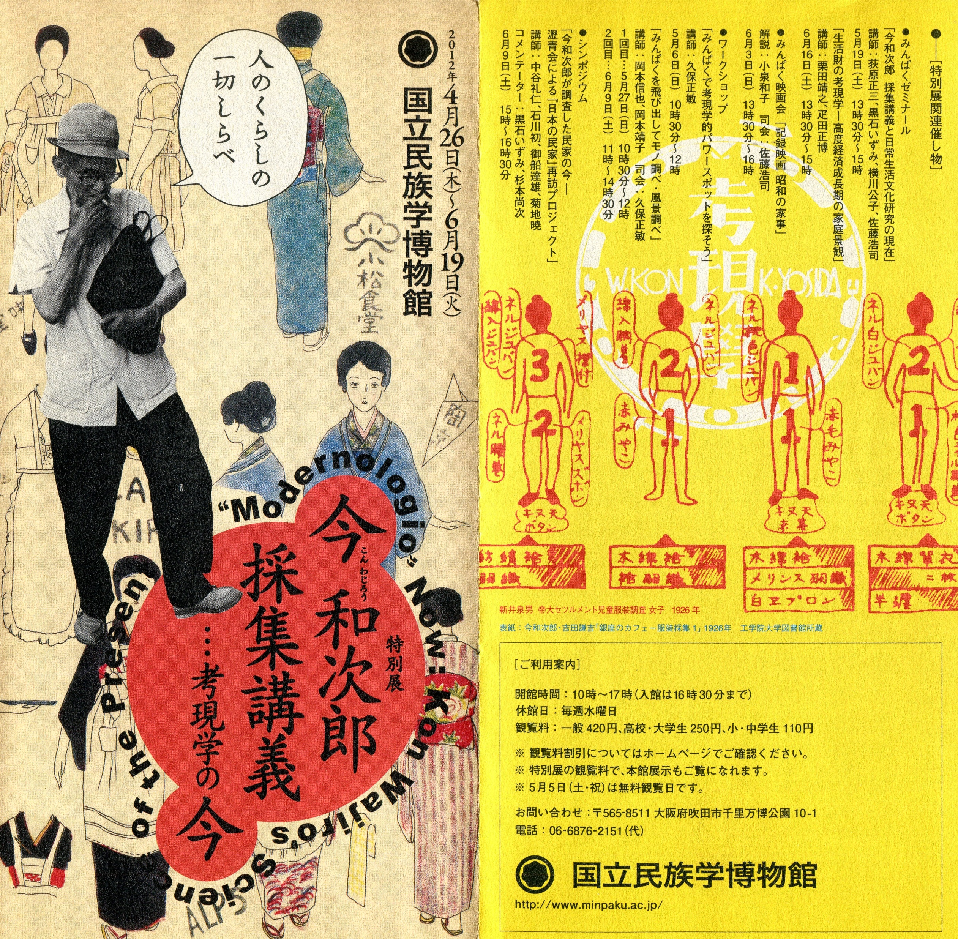
2012年4月26日～6月19日 特別展『今和次郎採集講義…考現学の今』

Slide 4
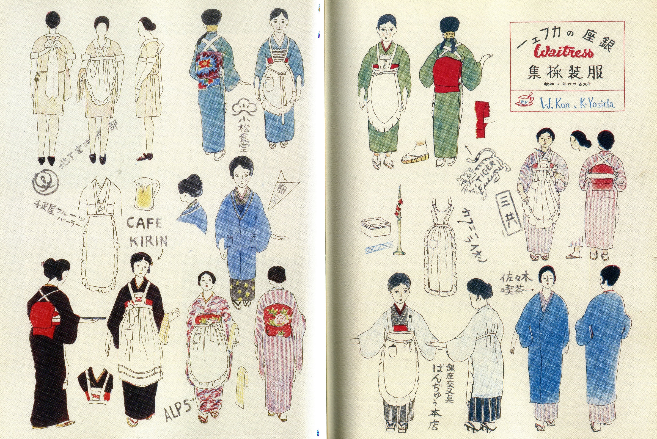
今和次郎といえば『考現学』のイメージ

Slide 5
民俗学 調査研究開始 明治末 柳田国男(1875) 折口信夫(1887) → コト系 南方熊楠(1867) 澁澤敬三(1896) → モノ系 柳 宗悦(1889) 民芸 大正末 今 和次郎(1888) 民家 大正11年

Slide 6
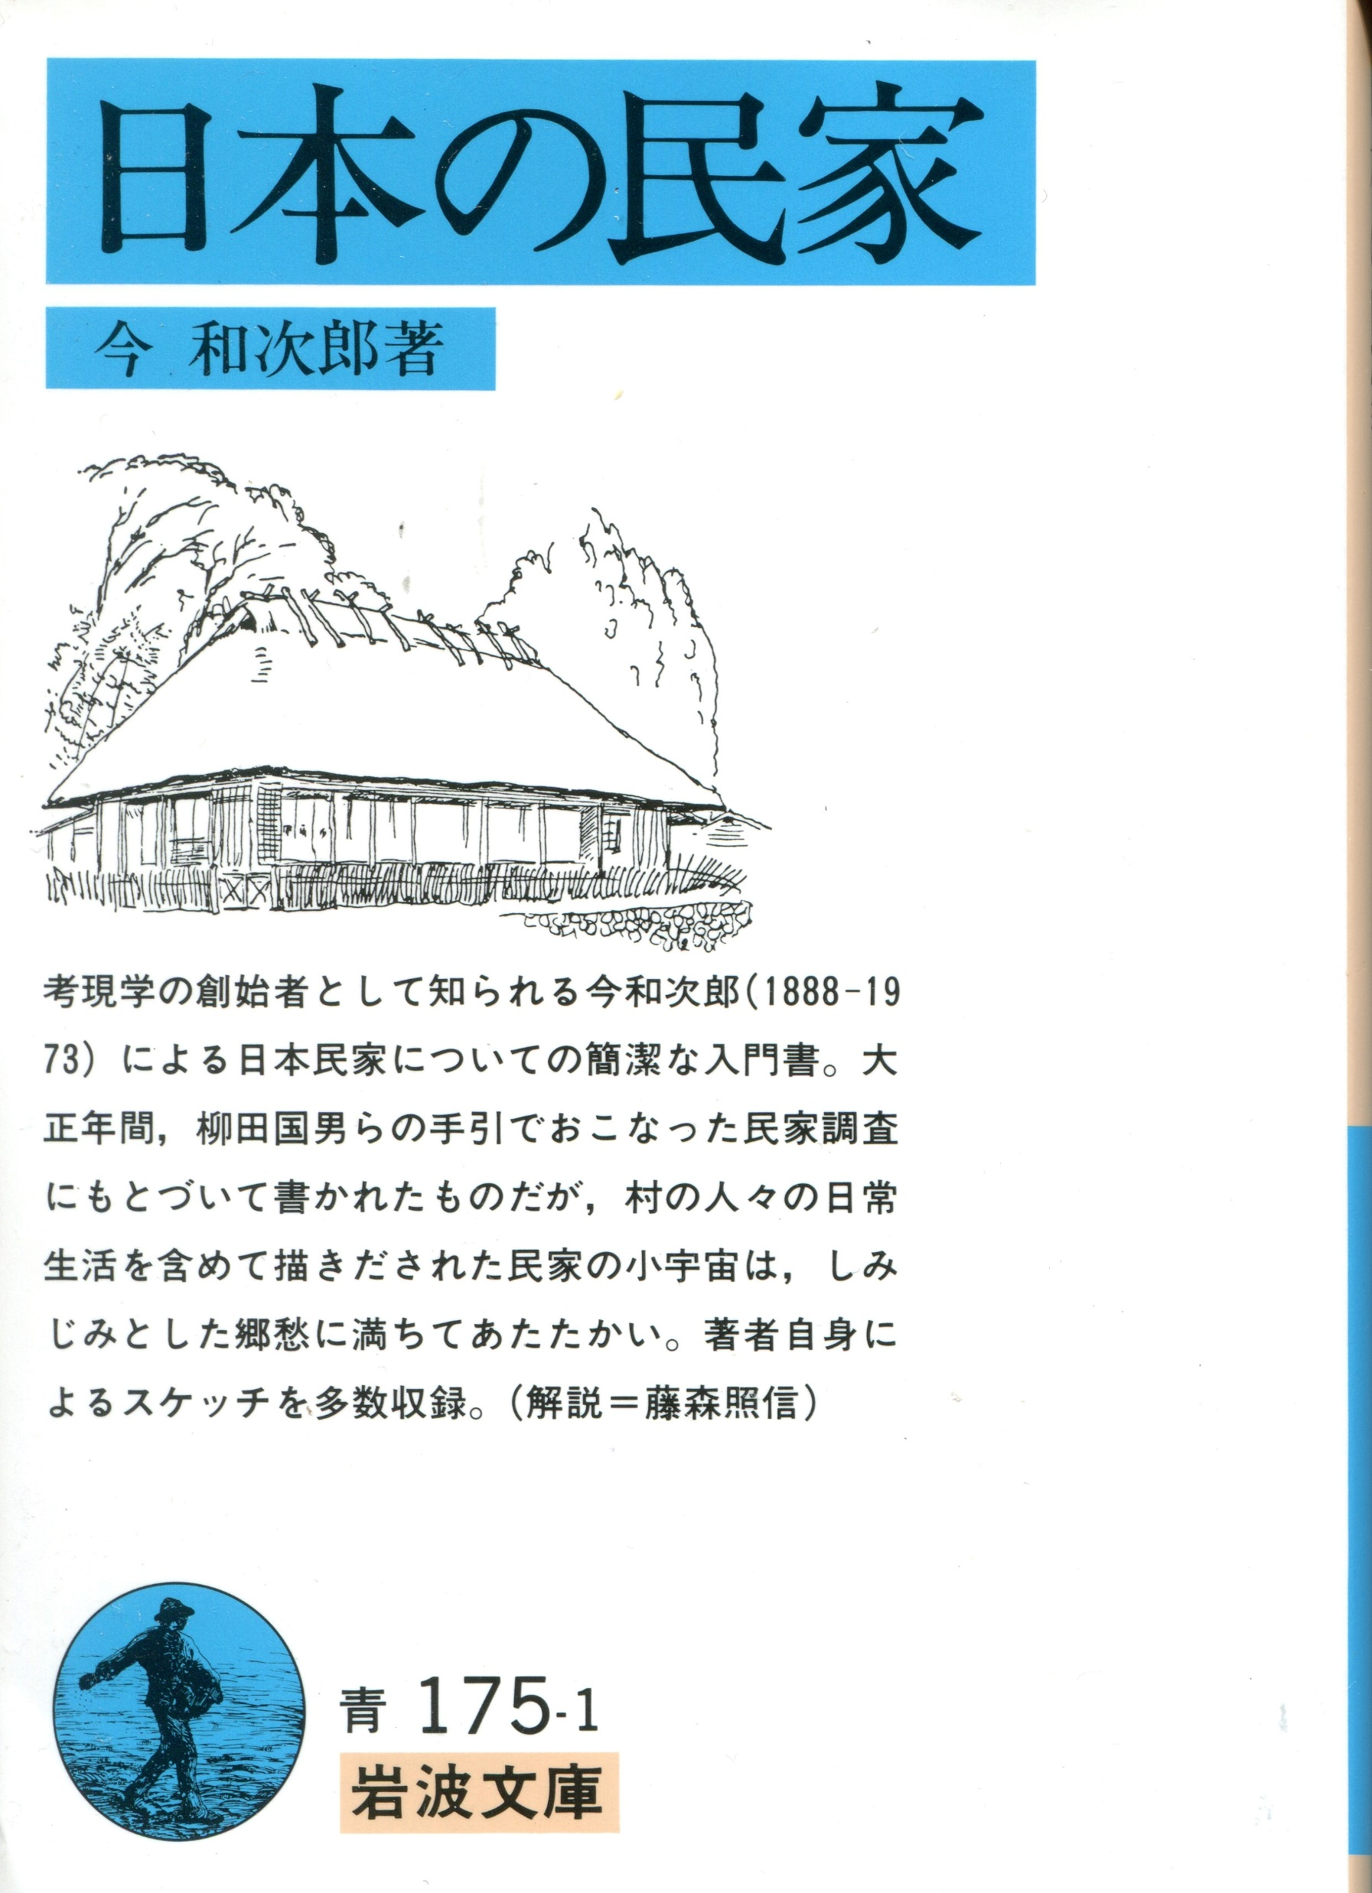
「〈民家〉という今日では普通に使われている日本語を世間に広めたのもこの本で、（中略）近代の日本語として定着するには『日本の民家』の刊行を待たなければならない。」（藤森照信解説） 1922年初刊行、1989年第1刷、2017年第15刷

Slide 7
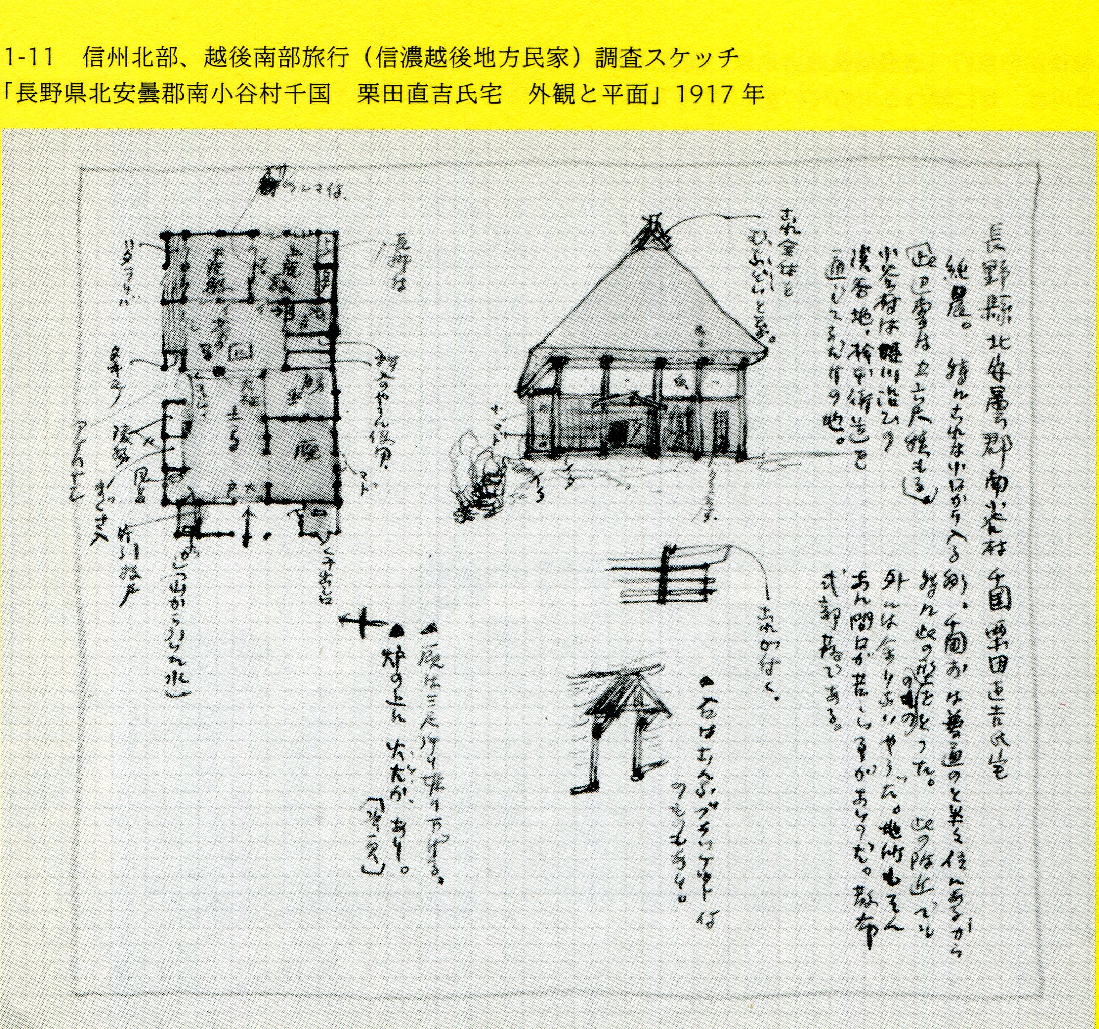
「彼のやり方の特質は、民家をお一つの全体としてとらえようとしたことで、つまり民家という〈器〉を生活という〈中身〉と不可分のもの

Slide 8
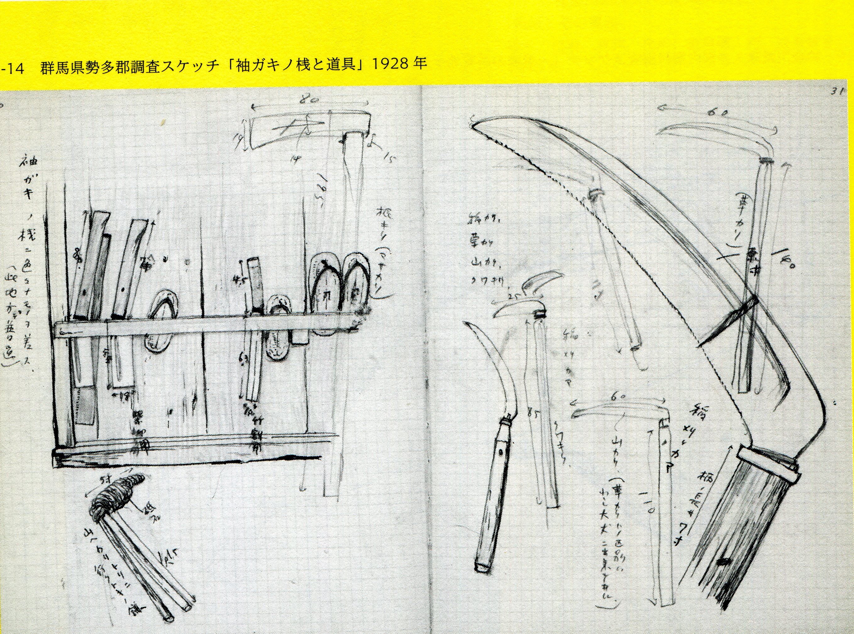
として描こうとしたわけだが、ここが（後の民家研究からは）無視されてゆく。」（藤森照信解説）

Slide 9
「民家の旅をとおして、住居を出発点に人間の生活全体の考察へと踏み出しつつあった今和次郎は、関東大震災に遭遇し、全てを失ったところから

Slide 10
新しい生活を建て直そうと一歩ずつ歩みを進める人々の姿を目の当たりにしたことで（中略）ここに「考現学」が誕生した。」

Slide 11
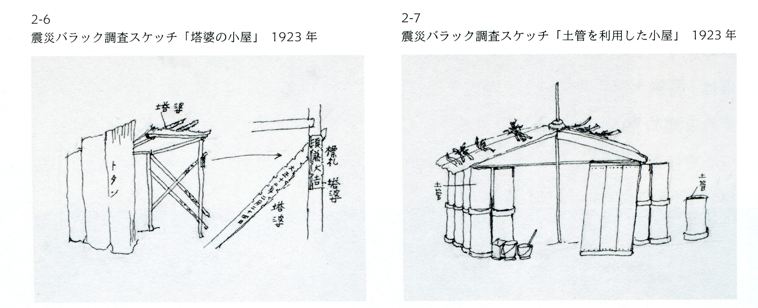
今和次郎は特にバラックに注目した。

